Slide 1
WIOSNA
Natalia Gmyr klasa 3c

Slide 2
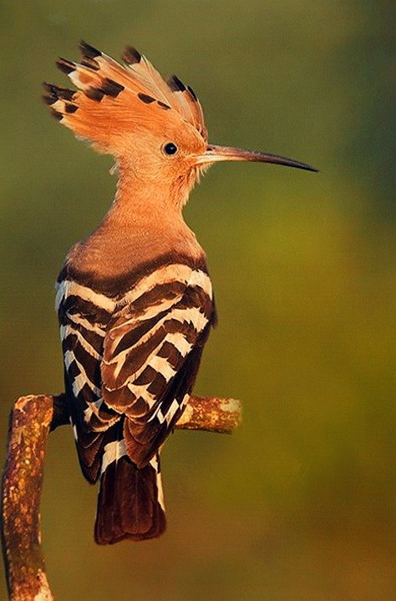
DUDEK

Slide 3
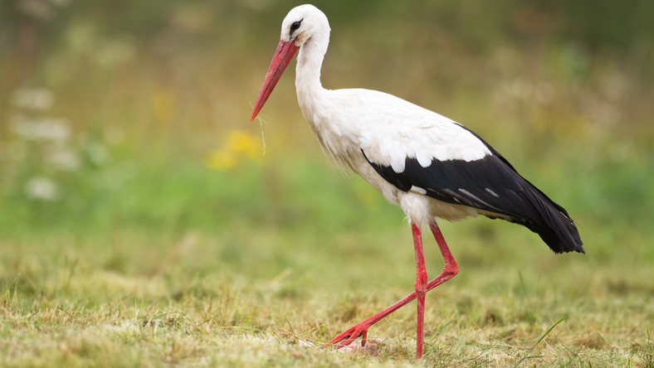
BOCIAN

Slide 4
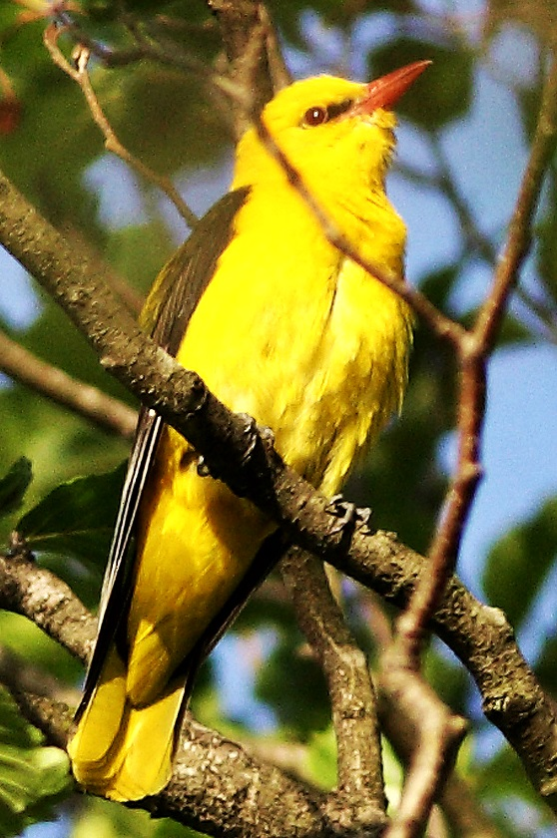
WILGA

Slide 5
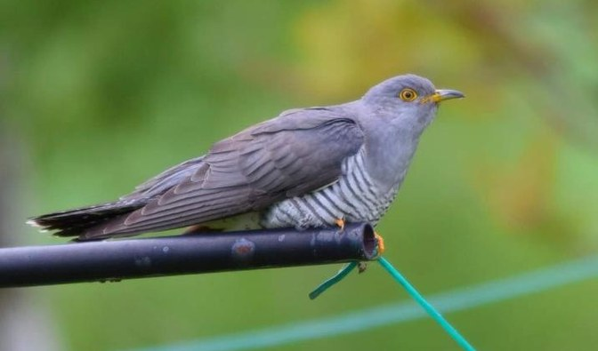
KUKUŁKA

Slide 6
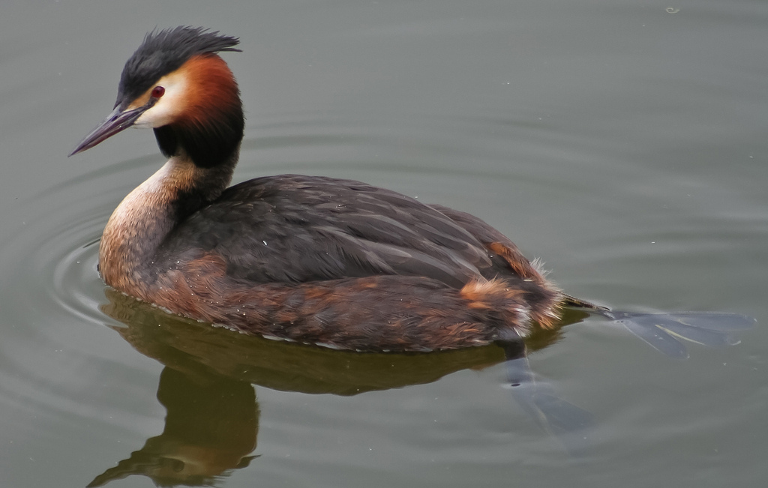
PERKAZ

Slide 7
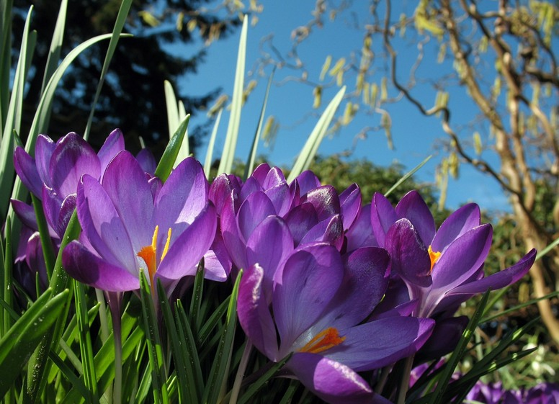
KROKUS

Slide 8
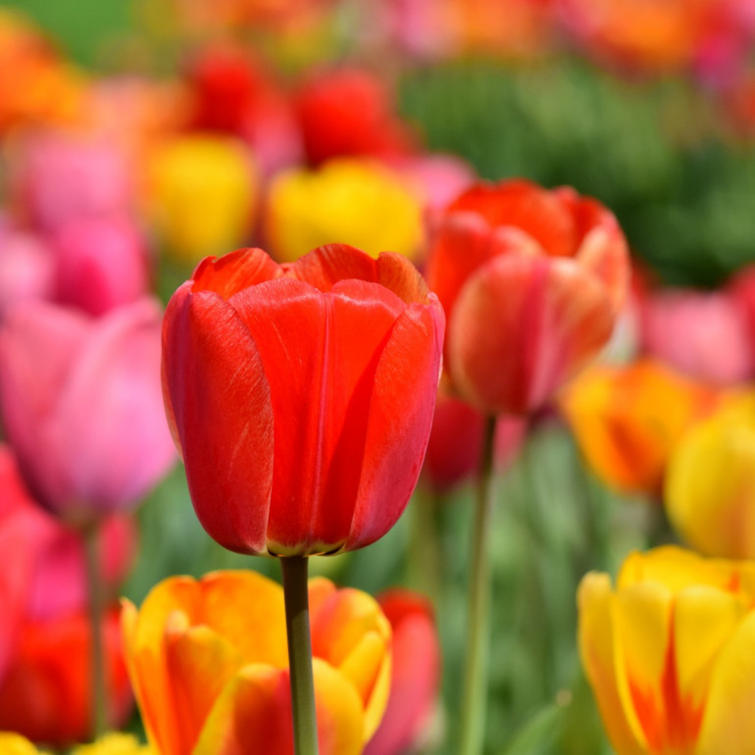
TULIPAN

Slide 9
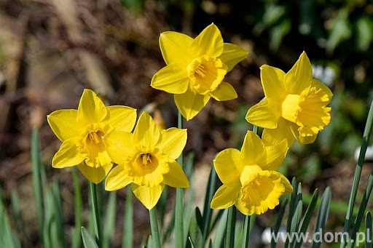
ŻONKIL

Slide 10
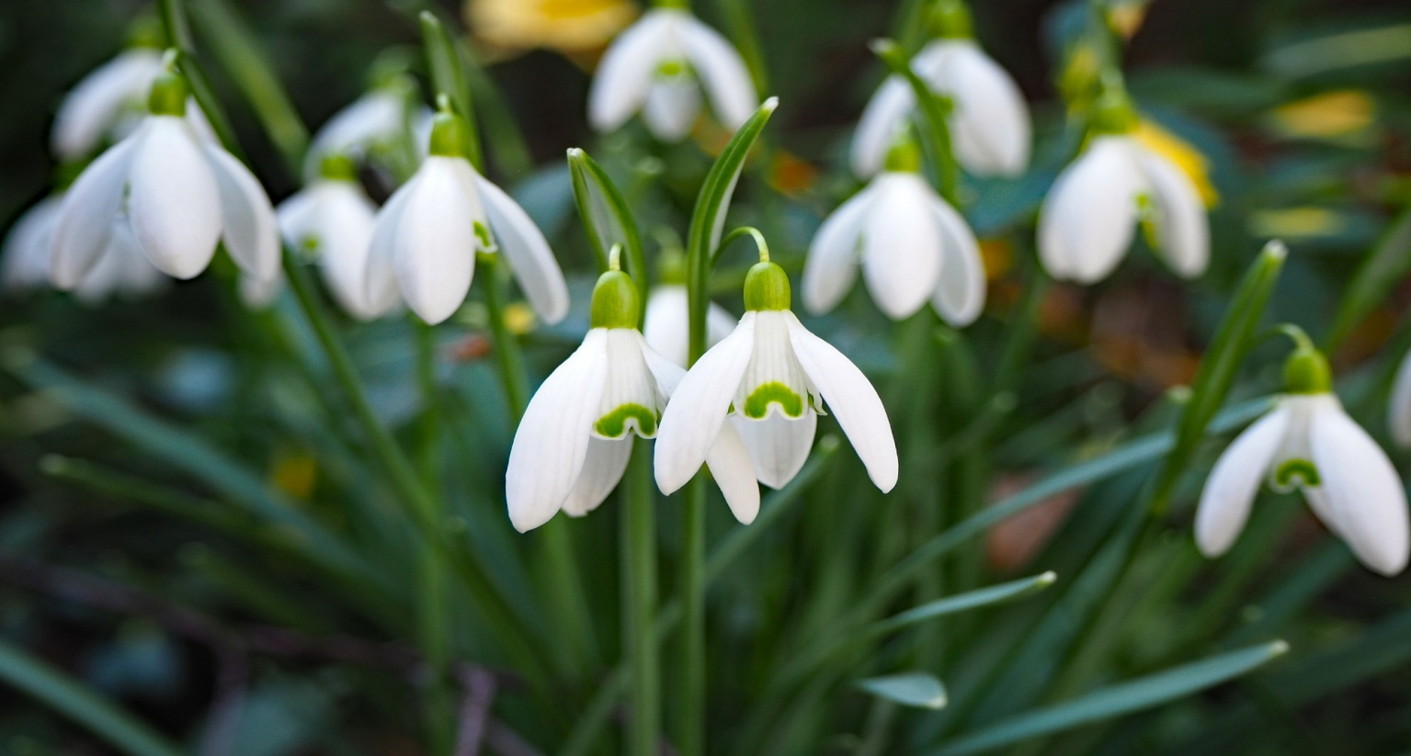
PZEBIŚNIEK

Slide 11
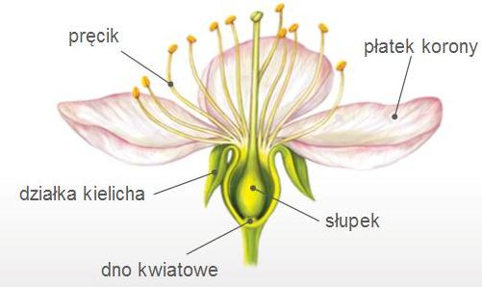
CYKL ROZWOJOWY KWIATU

Slide 12
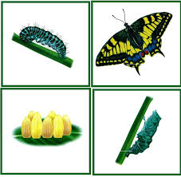
CYKL ROZWOJOWY MOTYLA

Slide 13
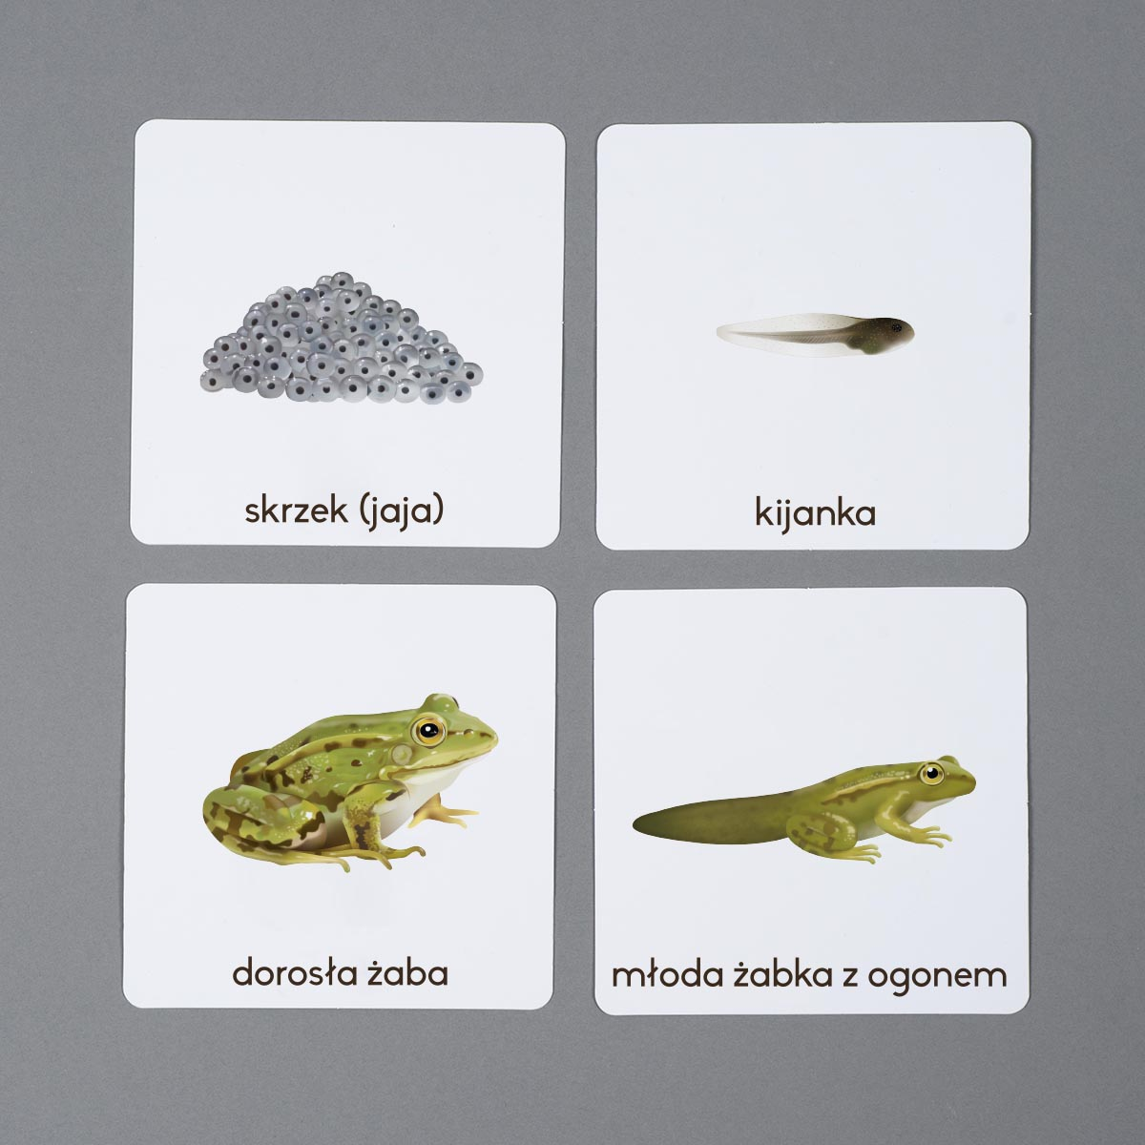
CYKL ROZWOJOWY ŻABY

Slide 14
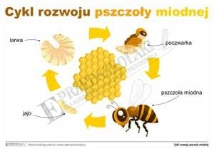
CYKL ROZWOJOWY PSZCZOŁY

